Slide 1
«Бюджет для граждан»
Калинкинского сельского поселения
за 2018 год
подготовлен на основе решения №128 от 24.06.2019г.
Совета народных депутатов
Калинкинского сельского поселения
«Об исполнении бюджета Калинкинского сельского поселения
за 2018 год»

Slide 2
Этапы бюджетного процесса.
Утверждение отчета об исполнении бюджета (июнь 2018 года)
Составление проекта
бюджета (не позднее
15 ноября 2017 года)
06
01
Бюджет составляется на основе
1.Решения Совета народных депутатов Калинкинского сельского поселения №71 от 25.12.2017 «О бюджете Калинкинского сельского поселения на 2018 год и плановый период
2019 и 2020 годов»
2. Прогноза социально-экономического развития Калинкинского сельского поселения
3.Основных направлений бюджетной и налоговой политики Калинкинского сельского поселения
4.Муниципальных программ Калинкинского сельского поселения
Формирование отчетности об исполнении бюджета (не позднее 1 мая 2019 года)
Рассмотрение бюджета
(1 чтение – ноябрь 2017 года, 2 чтение – декабрь 2017 года)
05
02
04
03
Исполнение бюджета
(в течение 2018 финансового года)
Утверждение бюджета
(декабрь 2017 года)

Slide 3
Основные параметры бюджета
Калинкинского сельского поселения за 2018 год.
Расходы
На 2018 год: Доходы в сумме 6233,3тыс. рублей,
Расходы в сумме 6241,1тыс. рублей,
Дефицит в сумме 7,8 тыс. рублей
Основные приоритеты бюджетной политики
- обеспечение сбалансированности и устойчивости бюджета
- оптимизация и повышение эффективности бюджетных расходов
-реализация задач, поставленных в Указах Президента Российской Федерации от 7 мая 2012 года
-оказание мер социальной поддержки исходя из принципа адресности и нуждаемости.
Доходы
Тыс. руб.

Slide 4
Доходы бюджета Калинкинского сельского поселения, тыс. руб.
Наименование | Факт 2017 | Первоначальный план 2018 | Уточненный план 2018 | Факт 2018 | % 2018г. к 2017г.
Налоговые и неналоговые доходы | 1266,4 | 1877,0 | 2144,0 | 2147,5 | 169,6
Налог на доходы физических лиц | 144,4 | 139,0 | 171,0 | 171,2 | 118,6
Акцизы на нефтепродукты | 500,1 | 504,0 | 545,0 | 545,8 | 109,1
Единый сельскохозяйственный налог | 32,5 | 20,0 | 22,0 | 21,8 | 67,1
Налог на имущество | 455,1 | 1202,0 | 1399,0 | 1401,7 | 308
Государственная пошлина | 9,2 | 12,0 | 7,0 | 7,0 | 76,1
Доходы от продажи материальных активов | 125,1 | 0 | 0 | 0 | 0
Безвозмездные поступления | 2694,1 | 1289,1 | 4104,8 | 4085,8 | 151,7
Всего доходов | 3960,5 | 3166,1 | 6248,8 | 6233,3 | 157,4

Slide 5
Доходы бюджета Калинкинского сельского поселения, тыс. руб.
Наименование | Факт 2017 | Первоначальный план 2018 | Уточненный план 2018 | Факт 2018 | % 2018г. к 2017г.
Безвозмездные поступления | 2694,1 | 1289,1 | 4104,8 | 4085,8 | 151,7
Дотация на выравнивание бюджетной обеспеченности | 1666,8 | 1200,0 | 1507,0 | 1507,0 | 90,4
Дотация на поддержку мер по обеспечению сбалансированности бюджета | 0 | 0 | 288,7 | 288,7 | 0
Субвенции бюджетам муниципальных образований | 72,1 | 83,7 | 98,5 | 98,5 | 136,6
Межбюджетные трансферты | 21,2 | 5,4 | 5,4 | 5,4 | 25,5
Прочие межбюджетные трансферты | 0 | 0 | 2164,2 | 2164,2 | 0
Прочие безвозмездные поступления | 934,0 | 0 | 41,0 | 22,0 | 2,4
Динамика доходов бюджета Калинкинского сельского поселения

Slide 6
Структура собственных доходов бюджета Калинкинского сельского поселения
Наибольшее поступление доходов от налога на доходы физических лиц формируют 2 крупных налогоплательщика на территории Калинкинского сельского поселения:
-ООО «Бавария»
-ОАО «СКЭК»

Slide 7
Доходы бюджета Калинкинского сельского поселения, тыс. руб.
Динамика доходов бюджета Калинкинского сельского поселения

Slide 8
Доходы бюджета Калинкинского
сельского поселения
Налог на доходы физических лиц
В среднем 7518,8 рублей составляет сумма уплаченного налога в расчете на 1 гражданина Калинкинского сельского поселения в 2018 году
Земельный налог
В среднем 349,3 рубля составляет сумма уплаченного налога в расчете на 1 гражданина Калинкинского сельского поселения в 2018 году
Бюджет Калинкинского сельского поселения
Транспортный налог
В среднем 385,4 рублей составляет сумма уплаченного налога в расчете на 1 гражданина Калинкинского сельского поселения в 2018 году
Налог на имущество физических лиц
В среднем 38,1 рубль составляет сумма уплаченного налога в расчете на 1 гражданина Калинкинского сельского поселения в 2018 году

Slide 9
Динамика расходов бюджета Калинкинского
сельского поселения

Slide 10
Расходы бюджета Калинкинского сельского поселения по разделам, подразделам классификации расходов, тыс. руб.
Наименование | Раздел, подраздел | Факт 2017 | План 2018 | Факт 2018 | % 2017г. к 2018г.
Всего расходов |  | 3958,7 | 6248,8 | 6241,1 | 114,2
Общегосударственные вопросы | 01 | 2188,2 | 2511,6 | 2510,7 | 116,1
Функционирование высшего должностного лица муниципального образования | 0102 | 397,4 | 483,6 | 483,6 | 224,9
Функционирование органов местного самоуправления | 0104 | 1665,1 | 1942,1 | 1941,3 | 97,6
Межбюджетные трансферты на осуществление мер по противодействию коррупции | 0113 | 125,7 | 85,9 | 85,9 | 20950,0
Национальная оборона | 02 | 72,1 | 98,5 | 98,5 | 91,7
Мобилизационная и вневойсковая подготовка | 0203 | 72,1 | 98,5 | 98,5 | 91,7
Национальная безопасность и правоохранительная деятельность | 03 | 1,9 | 29,8 | 29,8 | 16,4
Гражданская оборона | 0309 | 1,0 | 1,4 | 1,4 | 9,8
Обеспечение пожарной безопасности | 0310 | 0,9 | 28,4 | 28,4 | 64,3
Национальная экономика | 04 | 1291,6 | 2646,9 | 2640,1 | 126,3
Дорожное хозяйство | 0409 | 1271,0 | 2642,1 | 2635,3 | 125,3
Другие вопросы в области национальной экономики | 0412 | 20,6 | 4,8 | 4,8 | 257,5
Жилищно- коммунальное хозяйство | 05 | 288,1 | 839,3 | 839,3 | 82,5
Благоустройство | 0503 | 288,1 | 839,3 | 839,3 | 82,50
Социальная политика | 10 | 116,8 | 122,7 | 122,7 | 97,0
Пенсионное обеспечение | 1001 | 116,8 | 122,7 | 122,7 | 97,0

Slide 11
Расходы бюджета Калинкинского сельского поселения по программным и непрограммным направлениям, тыс. руб.
Динамика расходов бюджета Калинкинского сельского поселения

Slide 12
Основные направления расходов бюджета Калинкинского сельского поселения за 2018 год, тыс. руб.

Slide 13
Безвозмездные поступления, поступившие в бюджет Калинкинского сельского поселения в 2018г., тыс. руб.
Бюджет Калинкинского сельского поселения
Дотация
План 1795,7
Факт 1795,7
100 %
Прочие безвозмездные поступления
План 41,0
Факт 22,0
53,7%
Межбюджетные трансферты
Субвенция
План 98,5
Факт 98,5
100%
План 2169,6
Факт 2169,6
100%

Slide 14
Муниципальная программа «Устойчивое развитие Калинкинского сельского поселения»
Подпрограмма «Функционирование органов местного самоуправления» в 2018году:
Основные целевые показатели (индикаторы), единица измерения | Значение целевого показателя |  |  |  | Сумма, тыс. руб.
 | 2017 факт | 2018 план | 2018 факт | % 2018г. к плану | 2017 факт | 2018 план | 2018 факт | % 2018г. к плану
Обеспечение эффективного исполнения полномочий органов местного самоуправления (количество обратившихся за доверенностью чел.) | 36 | 28 | 28 | 100 | 2062,6 | 2430,7 | 2429,8 | 100
Обеспечение потребностей населения в коммунально-бытовых и иных услугах (количество обращений, чел.) | 142 | 116 | 116 | 100

Slide 15
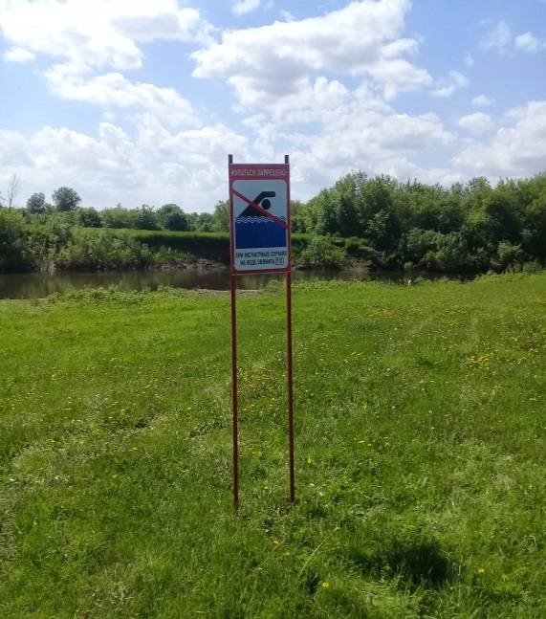
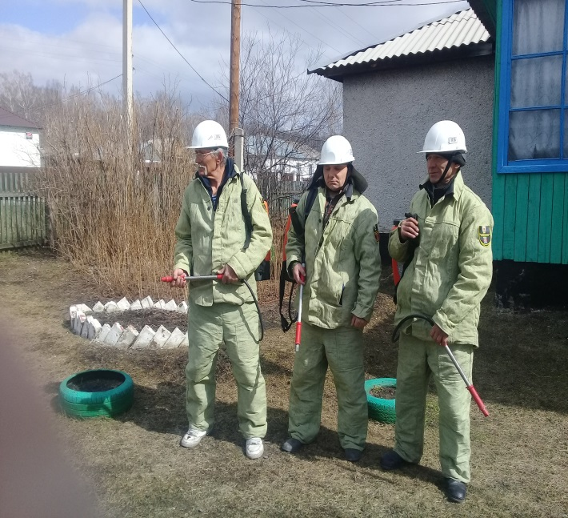
Муниципальная программа «Устойчивое развитие Калинкинского сельского поселения»
Подпрограмма «Совершенствование гражданской обороны, защита населения и территории от чрезвычайной ситуации природного и техногенного характера» в 2018 году:
Основные целевые показатели (индикаторы), единица измерения | Значение целевого показателя |  |  |  | Сумма, тыс. руб.
 | 2017 факт | 2018 план | 2018 факт | % 2018г. к плану | 2017 факт | 2018 план | 2018 факт | % 2018г. к плану
Создание и обучение ДПД для предотвращения на территории поселения ЧС (чел.) | 5 | 5 | 5 | 100 | 1,9 | 29,8 | 29,8 | 100
Оснащение ДПД инвентарем на случай возникновения ЧС (чел.) | 5 | 5 | 5 | 100
Изготовление и установка сигнальных табличек и аншлагов в целях предупреждения ЧС (шт.) | 0 | 0 | 0 | 0

Slide 16
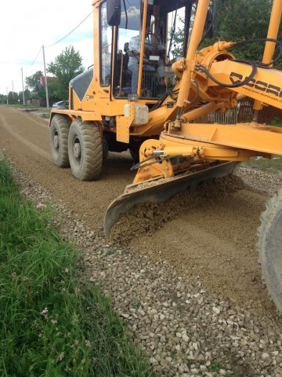
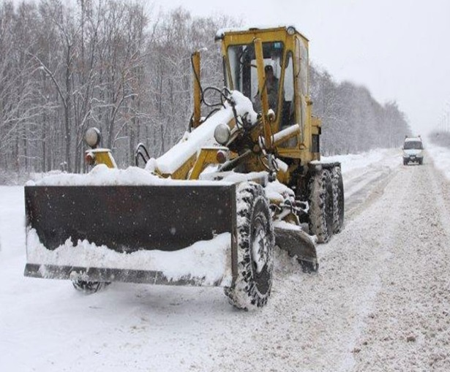
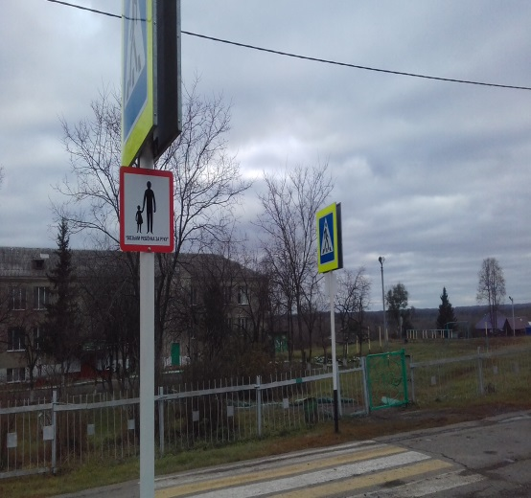
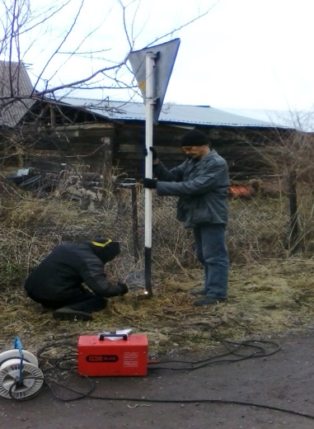
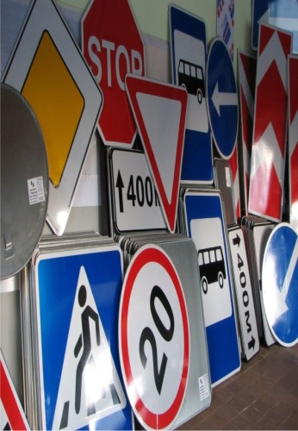
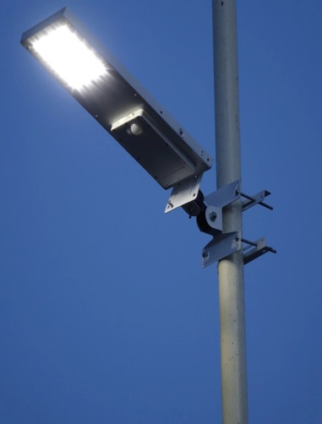
Муниципальная программа «Устойчивое развитие Калинкинского сельского поселения»
Подпрограмма «Строительство и содержание автомобильных дорог и инженерных сооружений на них
в границах поселения» в 2018 году:
Основные целевые показатели (индикаторы), единица измерения | Значение целевого показателя |  |  |  | Сумма, тыс. руб.
 | 2017 факт | 2018 план | 2018 факт | % 2018г. к плану | 2017 факт | 2018 план | 2018 факт | % 2018г. к плану
Работы по содержанию автомобильных дорог местного значения и искусственных сооружений на них в поселении, (отсыпка дорог, грейдирование, нарезка кюветов , очистка от снега. км) | 20,9 | 20,9 | 20,9 | 100 | 1271,0 | 2646,9 | 2640,1 | 99,7
Создание безопасных условий для движения на автомобильных дорогах общего пользования в границах поселения (установка, ремонт, покраска дорожных знаков, шт.) | 26 | 26 | 26 | 100
Обеспечение условий для освещения дорог в границах поселения. (установка и ремонт светодиодных светильников вдоль автомобильных дорог общего пользования шт.) | 21 | 15 | 15 | 100

Slide 17
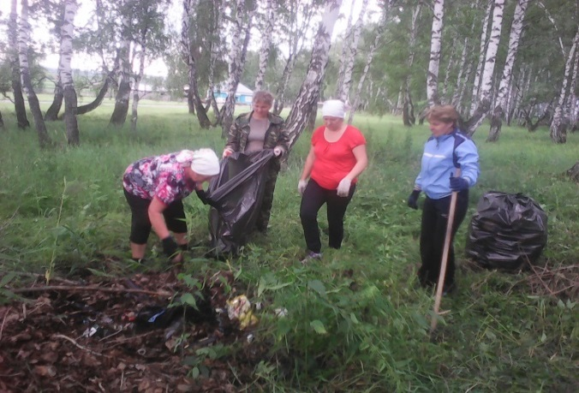
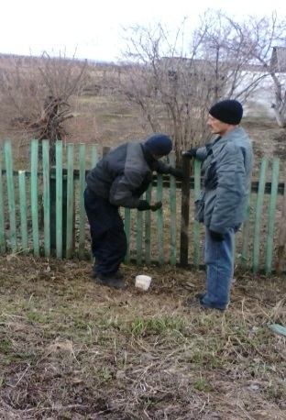
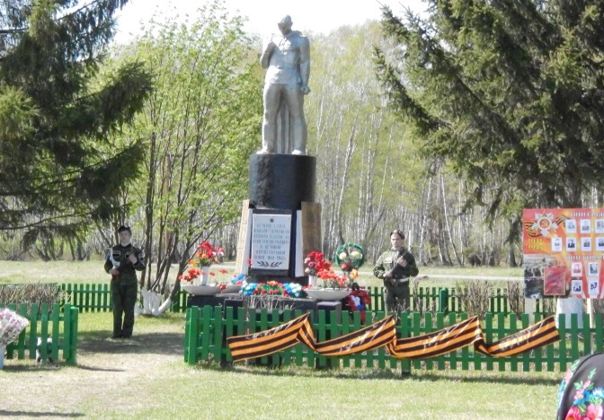
Муниципальная программа «Устойчивое развитие Калинкинского сельского поселения»
Подпрограмма «Жилищно-коммунальное хозяйство» в 2018 году:
Основные целевые показатели (индикаторы), единица измерения | Значение целевого показателя |  |  |  | Сумма, тыс. руб.
 | 2017 факт | 2018 план | 2018 факт | % 2018г. к плану | 2017 факт | 2018 план | 2018 факт | % 2018г. к плану
Организация уличного освещения на территории поселения, квт. ч. | 33,8 | 46,6 | 32,8 | 70,4 | 214,4 | 404 | 404 | 100
Содержание мест захоронения (противоклещевая обработка территории кладбища шт.). | 3 | 3 | 3 | 100 | 7,2 | 7,2 | 7,2 | 100
Прочие работы по благоустройству территории, (буртовка площадок ТБО- шт.) | 3 | 3 | 3 | 100 | 44,4 | 411,7 | 411,7 | 100
Прочие работы по благоустройству территории, (приобретено уличных туалетов- шт.) | 1 | 1 | 1 | 100
Выписано протоколов об административном нарушении шт.(за несанкционированные свалки) | 35 | 35 | 35 | 100
Ремонт памятников погибшим в годы ВОВ (отремонтировано памятников шт.) | 2 | 2 | 2 | 100 | 22,1 | 16,4 | 16,4 | 100

Slide 18
Муниципальная программа «Устойчивое развитие Калинкинского сельского поселения»
Подпрограмма «Социальная поддержка, предоставляемая муниципальным служащим» в 2018 году:
Основные целевые показатели (индикаторы), единица измерения | Значение целевого показателя |  |  |  | Сумма, тыс. руб.
 | 2017 факт | 2018 план | 2018 факт | % 2018г. к плану | 2017 факт | 2018 план | 2018 факт | % 2018г. к плану
Дополнительное пенсионное обеспечение за выслугу лет, лицам, замещавшим должности муниципальной службы администрации Калинкинского сельского поселения. (чел.) | 2 | 2 | 2 | 100 | 116,8 | 122,7 | 122,7 | 100

Slide 19
Контактная информация:
Глава Калинкинского сельского поселения Березка Полина Григорьевна
График работы:
с 8-30 до 17-30, перерыв с 13-00 до 14-00.
Адрес:
652383, Кемеровская область,
Промышленновский район, д. Калинкино,
ул. Советская, 6-1
Телефон:
(8 38442) 6-61-25, Факс: 6-61-60
Электронная почта:
kalink28@yandex.ru

